Slide 1
German cultural collection
Year 9 Term 2
Artwork: Steve Clarke
Date updated: 3 / 05 / 22

Slide 2
Y9 T2.1 Week 1
Kultur
Slides 25; 27-33 : reading, listening
Slides about Chinese New Year celebrations in Germany

Slide 3
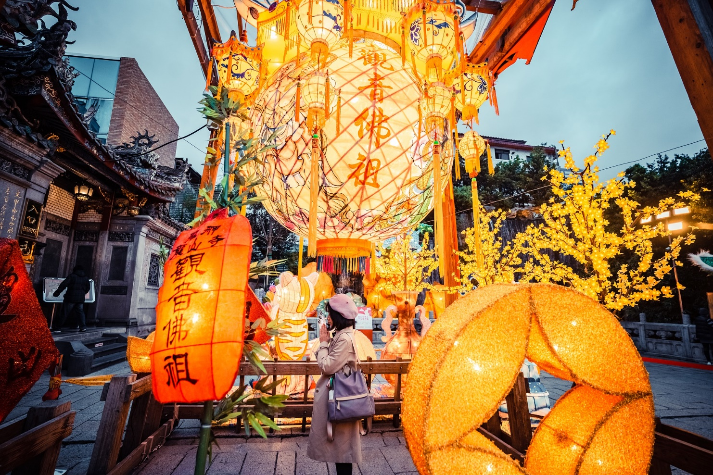
das Chinesische Neujahrsfest
Lies den Text laut vor.
lesen
Man feiert das Chinesische Neujahrsfest weltweit – auch in Deutschland! Rund 120.000 Chines*innen leben in Deutschland und feiern traditionelle Feste wie das chinesische Neujahr, auch bekannt als Frühlingsfest*. Es findet einmal pro Jahr im Januar oder Februar statt. Nicht nur China feiert dieses Fest! Auch in Vietnam, Indonesien, Korea und anderen Ländern feiert man. Das heißt, ungefähr* 20% der ganzen Weltbevölkerung. Aber wie feiern sie genau?
* der Frühling – spring ungefähr – approximately
Notes:
Timing: 3 minutes Aim: to read aloud a text with mostly familiar language; to introduce the theme of Chinese New Year. Procedure: 1. Students read the text aloud, chorally.
2. Click to hear audio. There are two recordings (German/Austrian German). Teacher can remind students that there are national variations in the pronunciation of word initial [ch]. 3. Elicit main facts from students in English.
Transcript: Man feiert das Chinesische Neujahrsfest weltweit – auch in Deutschland! Rund 120.000 Chines*innen leben in Deutschland und feiern traditionelle Feste wie das chinesische Neujahr, auch bekannt als Frühlingsfest. Es findet einmal pro Jahr im Januar oder Februar statt.
Nicht nur China feiert dieses Fest! Auch in Vietnam, Indonesien, Korea und anderen Ländern feiert man. Das heißt, ungefähr 20% der ganzen Weltbevölkerung. Aber wie feiern sie genau?
Notes: i) Text contains 95% words within most frequent 2000 list (excluding proper nouns and dividing compound nouns into individual words).
ii) Current world population 7.9 billion. 20% = 1.58 billion approximately.
Word frequency unknown words and cognates (1 is the most frequent word in German): chinesisch [1154] Frühling [3522] ungefähr [1458] (ungefähr is introduced next week) Source: Jones, R.L. & Tschirner, E. (2019). A frequency dictionary of German: core vocabulary for learners. Routledge

Slide 4
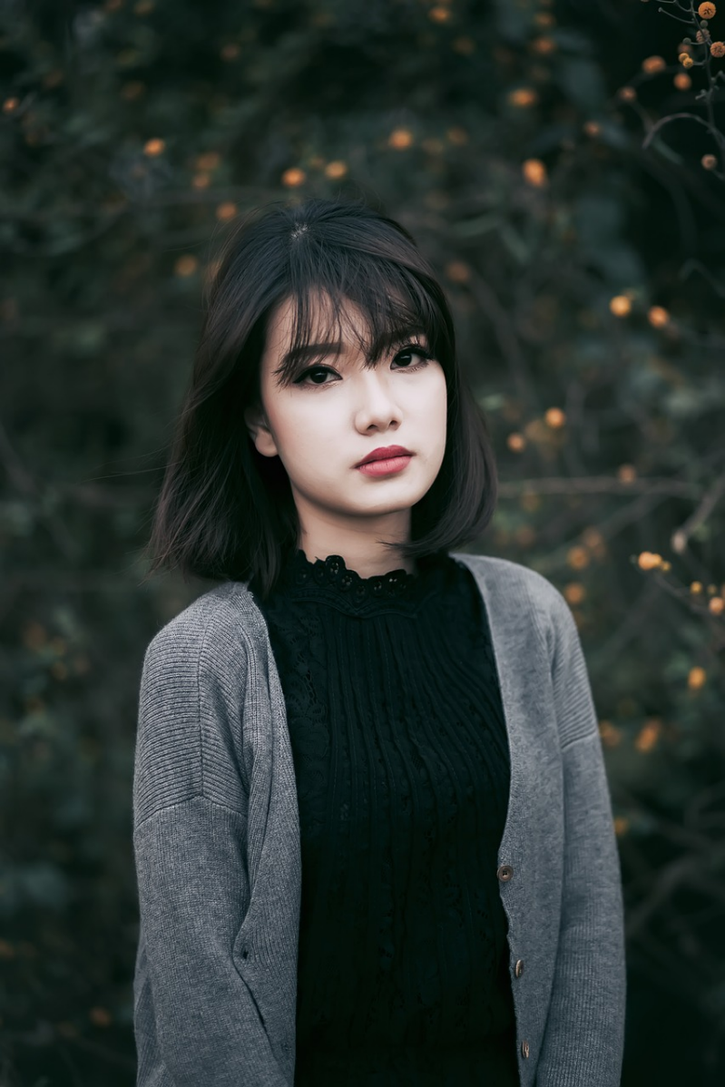
Wie feiern sie? [1/4]
lesen
Hua
Hua ist Chinesin. Sie ist 36 Jahre alt und wohnt in Deutschland. Ihr ist das chinesische Neujahr sehr wichtig.
Notes:
Timing: 30 seconds Aim: to introduce the person who features in the task that follows. Procedure: Students read the short text.
Word frequency of unknown and cognate words (1 is the most frequent word in German): chinesisch [1154] Chinese [3348] Source: Jones, R.L. & Tschirner, E. (2019). A frequency dictionary of German: core vocabulary for learners. Routledge
Source: https://www.change-magazin.de/de/chinesisches-neujahrsfest

Slide 5
Wie feiern sie? [2/4]
Jing
hören
Hör zu. Ist es WO1 oder WO3?
 |  | WO1 | WO3
 | Das persönliche Highlight für mich ist, dass ich mit meiner Großfamilie feiere. | [-] | dass
 | Wir fliegen Neujahr nach Hause, aber wir wohnen in Deutschland. | aber | obwohl
 | Wir kommen alle zusammen, denn das Chinesische Neujahr ist traditionell ein Familienfest. | denn | weil
 | Wir bereiten uns ein paar Tage lang auf das Festessen vor, weil wir am Neujahrsabend ganz groß essen. | denn | weil
 | Wir schauen oft eine Fernsehgala* an, wenn wir zusammen kochen. | und | wenn
 | Nach dem Essen bekommen alle Kinder einen roten Umschlag*, weil sie Geld von der Familie bekommen. | denn | weil
 | Um zwölf Uhr nachts gibt es ein Feuerwerk, und man sagt den Gruß Xīnnián kuàilè!, frohes neues Jahr! | und | während
 | Das chinesische Neujahr ist mir sehr wichtig, aber Silvester in Deutschland macht auch viel Spaß. | aber | obwohl
1
1
2
2
3
3
4
4
5
5
6
6
7
7
8
8
* das Fernsehen – TV | der Umschlag – envelope
Notes:
Timing: 8 minutes Aim: to practise aural comprehension of WO1 and WO3 syntax with several previously taught conjunctions; to understand more about Chinese New Year celebrations. Procedure: 1. Students write 1-8.
2. Click to play first sentence. Students decide whether the bleeped conjunction is WO1 or WO3, according to the syntax in the 2nd part of the sentence.
3. Click to reveal the answer and missing part of the sentence.
4. Continue with items 2-8.
5. Click to bring up a second set of audio buttons with full sentence audio. 6. Click to play each one, with the full German sentences showing, and elicit English sentence meanings, chorally. Students will need to pay particular attention to word order as they translate the WO3 sentences.
Transcript: 1. Das persönliche Highlight für mich ist, [dass] ich mit meiner Großfamilie feiere. 2. Wir fliegen Neujahr nach Hause, [aber] wir wohnen in Deutschland. 3. Wir kommen alle zusammen, [denn] das Chinesische Neujahr ist traditionell ein Familienfest.
4. Wir bereiten uns ein paar Tage lang auf das Festessen vor, [weil] wir am Neujahrsabend ganz groß essen. 5. Wir schauen oft eine Fernsehgala an, [wenn] wir zusammen kochen. 6. Nach dem Essen bekommen alle Kinder einen roten Umschlag, [weil] sie Geld von der Familie bekommen. 7. Um zwölf Uhr nachts gibt es ein Feuerwerk, [und] man sagt den Gruß Xīnnián kuàilè!, frohes neues Jahr! 8. Das chinesische Neujahr ist mir sehr wichtig, [aber] Silvester in Deutschland macht auch viel Spaß.
Word frequency (1 is the most frequent word in German): Highlight [>5009] chinesisch [1154] Fernsehen [1444] Gala [>5009] Feuerwerk [>5009] Gruß [4722] Silvester [>5009] froh [1424] Umschlag [<5009] Source: Jones, R.L. & Tschirner, E. (2019). A frequency dictionary of German: core vocabulary for learners. Routledge

Slide 6
Y9 T2.1 Week 2
Kultur
Slide 16 : listening, speaking
Slides about German Bundesländer

Slide 7
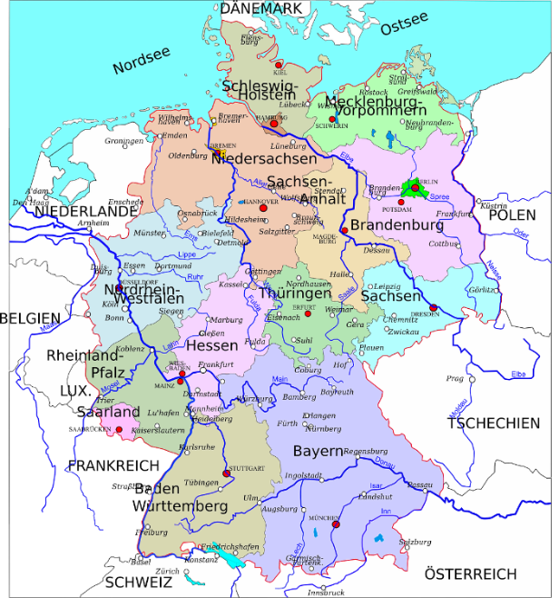
Phonetik
hören / sprechen
Hör zu. Wie oft hörst du [d]? Include all [d] sounds.
 |  | [d]
 | Deutschland hat sechzehn Bundesländer, die alle eigene Regierungen haben. | 5
 | Bayern ist ein großes Bundesland, das im Süden von Deutschland liegt. | 6
 | Die Stadt Dortmund liegt in einem Bundesland, das Nordrhein-Westfalen heißt. | 6
 | Ein Dortmunder ist jemand, der in Dortmund wohnt. | 6
 | Die Niederlande sind ein Land, das links von Norddeutschland liegt. | 7
 | Die Niederlande haben Inseln, die in der Nordsee liegen. | 5
die Niederlande – Netherlands
1
2
3
4
5
6
Bundesland (state, province) is similar to the English county.
Notes:
Timing: 6 minutes Aim: to practise aural comprehension of SSC [d] in longer sentences that include relative clause.
Procedure: 1. Click to play the audio.
2. Students tally the number of [-d] sounds they hear. (Initial, middle and final -d- sounds all count).
3. Click to check answers and reveal written full written sentences.
Transcript: 1. Deutschland hat sechzehn Bundesländer, die alle eigene Regierungen haben.
2. Bayern ist ein großes Bundesland, das im Süden von Deutschland liegt.
3. Die Stadt Dortmund liegt in einem Bundesland, das Nordrhein-Westfalen heißt.
4. Ein Dortmunder ist jemand, der in Dortmund wohnt.
5. Die Niederlande sind ein Land, das links von Norddeutschland liegt.
6. Die Niederlande haben Inseln, die in der Nordsee liegen.
Word frequency (1 is the most frequent word in German): Regierung [521] Bundesland [1993] Niederlande [3798] Source: Jones, R.L. & Tschirner, E. (2019). A frequency dictionary of German: core vocabulary for learners. Routledge

Slide 8
Y9 T2.1 Week 3
Kultur
Slide 23-24 : reading
Slides about German TV show, ‘Tatort’

Slide 9
Krimiserie Tatort
Schreib 1-12 und die richtige Adjektivform. Dann schreib den Text auf Englisch.
lesen
Remember! hoch changes to hoh- before a noun.
Tatort ist eine 1. [bekannt] Krimiserie, die 2. [viel] Leute schon seit 1970 3. [spannend] finden. Jede 4. [eigen] Folge* beschreibt auch immer sehr genau die 5. [deutsch] Stadt, wo sie spielt. Immer gibt es einen 6. [hässlich] Mord: Jemand fällt aus einem 7. [hoch] Fenster, niemand war in der Nähe, aber immer gibt es viel Blut*, das 8. [rot] ist. Deshalb trifft man im Tatort auch immer einen Anwalt, der 9. [offiziell] ist.
bekannte
viele
spannend
eigene
deutsche
hässlichen
hohen
rot
offiziell
Eine Tatort-Figur, die auf der ganzen Welt 10. [bekannt] ist, ist Horst Schimanski. Schimanski ist ein nicht sehr 11. [nett] Kriminalkommissar, der in Duisburg wohnt, eine Stadt, die nicht sehr 12. [schön] ist. Langsam wird es Zeit, dass du vielleicht selbst mal einen Tatort siehst! Das kannst du auf https://www.ardmediathek.de/tatort/.
bekannt
netter
schön
die Folge – episode das Blut – blood
Notes:
Timing: 15 minutes (two slides) Aim: to practise written comprehension and production of pre-and post-nominal adjective ending patterns; to practise comprehension of a range of vocabulary and structures, including relative clauses, in a longer text. Procedure: 1. Use the first phrase of the text to ensure that students understand that Tatort is the name of a very popular crime series in Germany.
2. Students first write 1-12 and the correct adjective forms, deciding first if the adjective requires an ending, and if so, which ending.
3. Click to reveal and check answers.
4. Students then translate the text into English. 5. The following slide has a suggested translation.
Word frequency of unknown words and cognates (1 is the most frequent word in German): Krimi [>5009] Serie [2338] Folge [431] Mord [2267] Blut [851] kriminal [>5009] Kommissar [>5009] Source: Jones, R.L. & Tschirner, E. (2019). A frequency dictionary of German: core vocabulary for learners. Routledge
Tatort image: https://www.amazon.co.uk/Tatort-Schimanski-Box/dp/B002NJ9B2E

Slide 10
Krimiserie Tatort
lesen
Tatort is a famous crime series, which many people have found exciting since 1970.
Each individual episode also describes the German city where it takes place very precisely.
Tatort ist eine bekannte Krimiserie, die viele Leute schon seit 1970 spannend finden. Jede eigene Folge beschreibt auch immer sehr genau die deutsche Stadt, wo sie spielt. Immer gibt es einen hässlichen Mord: Jemand fällt aus einem hohen Fenster, niemand war in der Nähe, aber immer gibt es viel Blut, das rot ist. Deshalb trifft man im Tatort auch immer einen Anwalt, der offiziell ist.
There is always an ugly murder:
Somebody falls out of a high window, nobody was nearby, but there is always a lot of blood, which is red.
Therefore, in Tatort, you will always find a lawyer, who is official.
A Tatort character who is famous all over the world, is Horst Schimanski.
Schimanski is a detective who is not very nice, who lives in Duisburg, a city which is not very beautiful.
It is about time for you to maybe watch Tatort yourself!
You can do that at https://www.ardmediathek.de/tatort/.
Eine Tatort-Figur, die auf der ganzen Welt bekannt ist, ist Horst Schimanski. Schimanski ist ein nicht sehr netter Kriminalkommissar, der in Duisburg wohnt, eine Stadt, die nicht sehr schön ist. Langsam wird es Zeit, dass du vielleicht selbst mal einen Tatort siehst! Das kannst du auf https://www.ardmediathek.de/tatort/.
Notes:
ANSWERS Procedure: 1. Elicit English translations sentence by sentence from students.
2. Click to trigger English sentences, one by one.
Word frequency of unknown words and cognates (1 is the most frequent word in German): Krimi [>5009] Serie [2338] Folge [431] Mord [2267] Blut [851] kriminal [>5009] Kommissar [>5009] Source: Jones, R.L. & Tschirner, E. (2019). A frequency dictionary of German: core vocabulary for learners. Routledge
Tatort image: Von Autor unbekannt - Die Vektordaten für diese SVG entstammen dem Brands-of-the-World-Archiv.
Der genaue Datenbankeintrag ist über folgenden Weblink zu finden: Tatort, Gemeinfrei, https://commons.wikimedia.org/w/index.php?curid=30045039

Slide 11
Y9 T2.1 Week 4
Kultur
Slides 7-9; 15-18; 21-23; 29-36 : reading, speaking, writing
Slides about German author Goethe and other well known German figures, use of ‘Denglisch’

Slide 12
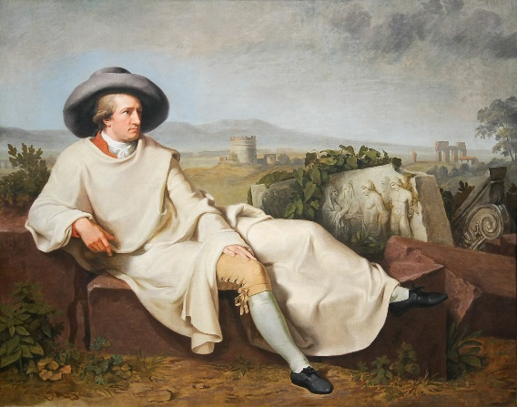
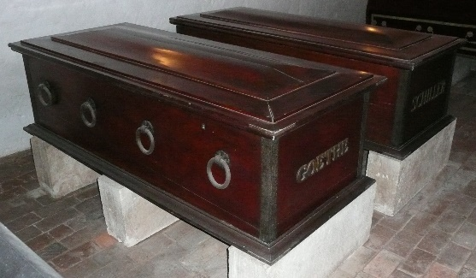
Das Perfekt mit sein [1]
Grammatik
You already know that verbs of movement form the perfect tense with sein.
Verbs of movement are intransitive verbs.
Remember!
Intransitive verbs don’t need an object.
Goethe ist 1786 nach Italien gefahren.
Goethe travelled to Italy in 1786.
Verbs that imply a change of state are also intransitive and also form the past (perfect) tense with sein:
As always, the past participle is at the end of the clause in German.
Goethe ist in Weimar gestorben.
Goethe died in Weimar.
Notes:
Timing: 3 minutes (two slides)
Aim: to explain the use of sein with intransitive verbs in the perfect tense.
Procedure:
Click to bring up the stages of the explanation of the use of sein with intransitive verbs in the perfect tense.
Click textboxes to play audio
This will be practised in the slide following this explanation.
Attributions: 1] By Johann Heinrich Wilhelm Tischbein - Neu abphotographiert im Städel-Museum Frankfurt von Martin Kraft, vorher: The Yorck Project (2002) 10.000 Meisterwerke der Malerei (DVD-ROM), distributed by DIRECTMEDIA Publishing GmbH. ISBN: 3936122202., Public Domain, https://commons.wikimedia.org/w/index.php?curid=159471 2] Charlie1965nrw, CC BY-SA 3.0 <http://creativecommons.org/licenses/by-sa/3.0/>, via Wikimedia Commons

Slide 13
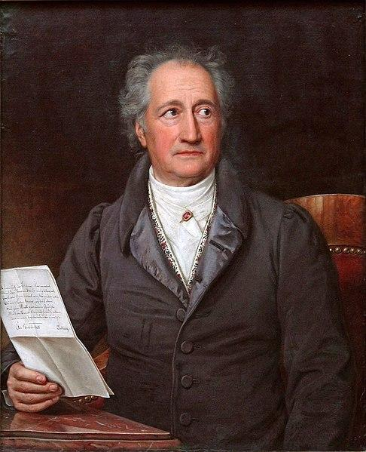
Johann Wolfgang von Goethe
As you have seen, past participles of separable verbs are:
prefix + past participle
lesen
Goethe...
grew up in Frankfurt
became a poet/writer
wrote many books
Schreib die Sätze richtig.
was later also a politician
spent two years in Italy
was a polyglott
lived quite a long life
died in Weimar
1
Er ist in Frankfurt aufgewachsen / gelebt. Er ist Dichter geworden / bekommen. Er hat viele Bücher geschrieben / gewesen, die heute noch bekannt sind. Er ist später auch Politiker gearbeitet / gewesen. Er hat zwei Jahre in Italien gereist / verbracht. Er ist Polyglott* gelernt / gewesen. Er hat ein ziemlich langes Leben gelebt / geworden. Er ist in Weimar gestorben / gewohnt.
2
3
4
5
6
7
8
Ein Polyglott ist jemand, der viele Sprachen spricht.
Notes:
Timing: 5 minutes Aim: to practise the correct pairing of past participle and auxiliary (with transitive and intransitive verbs); to listen out for and identify word stress.
Procedure: 1. Students read the sentences about Goethe and write each sentence correctly, selecting the correct past participle, according to the auxiliary used.
2. Click to reveal the answers. 3. Elicit English meanings from students and click to reveal a summary of the biographical details in English. 4. OPTIONAL: click to reveal a set of audio buttons. Students listen and identify the stressed syllables. Note: we have not yet focused on intonation and stress at sentence level. However, teachers might like to tell students to note that in these perfect tense sentences there are typically several unstressed or equally weighted syllables leading to the first main noun, and a further stress on the past participle.
Word frequency (1 is the most frequent word in German): Politiker [1140] Polyglott [>5009] Source: Jones, R.L. & Tschirner, E. (2019). A frequency dictionary of German: core vocabulary for learners. Routledge Attribution: 1] Joseph Karl Stieler, Public domain, via Wikimedia Commons

Slide 14
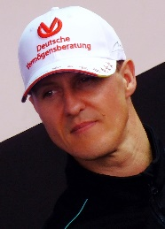
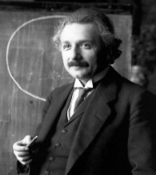
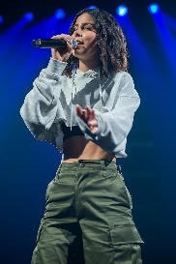
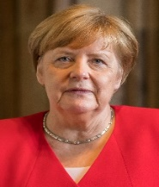
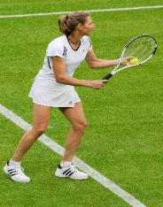
Wann war das?
Partnerarbeit. B: Dreht sich um. A: Sagt einen Satz. B: Schreibt den Satz.
sprechen
Michael Schumacher
3
Lena
Meyer-Landrut
1
2
Albert
Einstein
1921 | Nobelpreis gewonnen
1969 | geboren
1996 | tanzen gelernt
4
Angela
Merkel
Johann Wolfgang von Goethe
6
Steffi
Graf
5
2021 | nach Cornwall gefahren
1832 | gestorben
1987 | No.1 geworden
Notes:
Timing: 10 minutes
This is Partner A’s card (less challenging version).
Aim: to provide a further opportunity to practise oral production of years, along with the correct use of the perfect tense, selecting the auxiliary verb as appropriate.
Note: This is a less challenging version of the previous activity, with key vocabulary and past participles given in German.
Procedure: 1. Students work in pairs. Person B turns away from the board. 2. Click to bring up Person A’s prompts. 3. Person A chooses an order for the six names/events and writes the names down in that order. Then s/he says the first of his/her sentences in German stating what happened in a given year, without giving the name, e.g. Sie hat 1996 tanzen gelernt. 4. Person B transcribes what Person A says. 5. Steps 3 and 4 are repeated until all 6 items have been spoken about. 6. Person B turns back and says the names in order. Person A confirms the answers.
7. Then they swap roles and use the cards on the next slide.
Note: the events have been selected so as to allow the use of familiar vocabulary, including past participles.

Slide 15
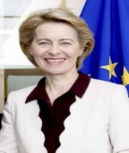
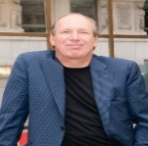
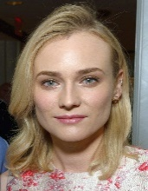
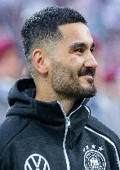
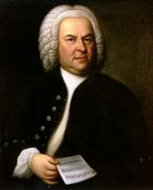
Wann war das?
Partnerarbeit. A: Dreht sich um. B: Sagt einen Satz. A: Schreibt den Satz.
sprechen
1
Ursula von der Leyen
2
Hans
Zimmer
3
Diane
Kruger
2020 | Musik für ‘Wonder Woman’ geschrieben
2017 | ‘Beste Schauspielerin’ gewonnen
1978|in London geblieben
4
İlkay
Gündoğan
5
Johann Sebastian Bach
6
Selina
Mour
2021|Tik Toks gemacht
1990 | geboren
1750 | gestorben
Notes:
This is Partner B’s card (less challenging version).

Slide 16
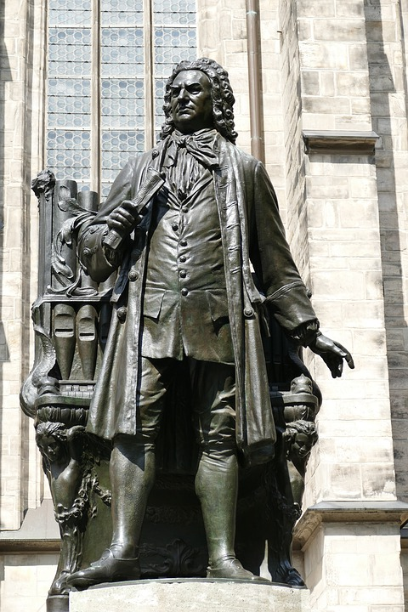
Johann Sebastian Bach
lesen / schreiben
Remember, add -te to numbers 1-19 and –ste to numbers 20+ to make them ordinal.
Cardinal or ordinal number?
Schreib die Nummern richtig.
After ‘am’ also add -n to an ordinal number.
Das ist Johann Sebastian Bach der Erste. Er war ein berühmter Komponist*. Er wurde am einunddreißigsten März 1685 geboren. Er hat über tausend Musikstücke geschrieben. Er hatte zwei Frauen und zwanzig Kinder! Seine zweite Frau, Anna Bach, war Sängerin. Sein fünfter Sohn, Johann, war auch Komponist. Johann Bach ist am achtundzwanzigsten Juni 1750 gestorben, er war fünfundsechzig Jahre alt.
1
31
1000
2
20
2
5
28
65
*der Komponist – composer
Notes:
Timing: 5 minutes Aim: to revisit ordinal numbers and contrast with cardinal numbers.
Note: A less challenging version can be found on the next slide. Procedure: 1. Explain to students that the number written in full under the orange squares could either be cardinal or ordinal.
2. Ask them to work out from the context which it should be and then to write out the number in full.
3. Click to reveal the answers.
Word frequency of unknown words (1 is the most frequent word in German):
Komponist [4778] Source: Jones, R.L. & Tschirner, E. (2019). A frequency dictionary of German: core vocabulary for learners. Routledge

Slide 17
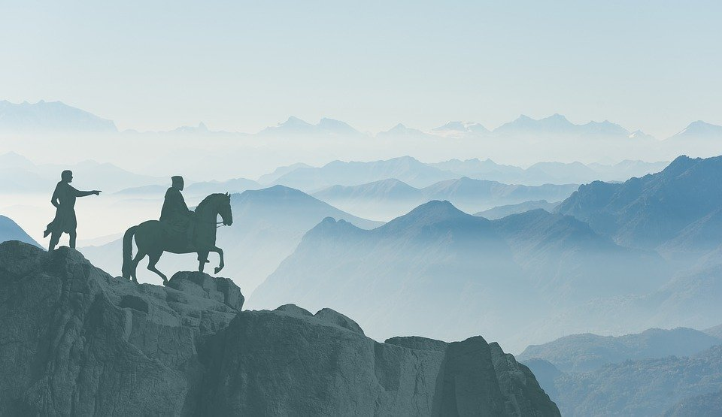
Englisch und Deutsch 🡪 Denglisch [1/8]
hören
Hör zu und übersetze ins Englische.
Modern English developed from Old English.
Modernes Englisch hat sich aus dem alten Englisch entwickelt.
1
___________
____________.
Notes:
Timing: 8 minutes (8 slides)
Aim: to practise oral comprehension of past (perfect) tense sentences and a range of vocabulary from this week and previous learning.
Procedure:
Click on the button to hear audio.
Ask students to listen to the sentence and write down the English sentence by filling in the missing words.
Click to reveal the German sentence and then the full English sentence.
Note: learners who need additional support could complete the task as a listen and read; click to reveal the German sentence as students listen, rather than afterwards.

Slide 18
Y9 T2.1 Week 5
Kultur
Slides 2-3; reading, listening
Slides about traditional German song ‘die Jahresuhr’ and German childhood

Slide 19
Die Jahresuhr
lesen
*wecken – to wake
Januar, Februar, März, April
Die Jahresuhr steht niemals still
Januar, Februar, März, April
Die Jahresuhr steht niemals still
Mai, Juni, Juli, August
Weckt* in uns allen die Lebenslust
Mai, Juni, Juli, August
Weckt in uns allen die Lebenslust
September, Oktober, November, Dezember
Und dann, und dann
Fängt das Ganze schon wieder von vorne an...
Wolfgang, weißt du noch, das war immer dein Lieblingslied, als du jünger warst!
Notes:
Timing: 5 minutes (two slides) Aim: to revise the months with a traditional German song; to find out about a well-known author of German children’s songs. Procedure: 1. Read the text with students. 2. Prompt them to translate the meaning, orally, in pairs. 3. Check their understanding.
4. Play the video on the following slide and invite students to sing along. It is repetitive and catchy.
Note: all words (except wecken) have been previously taught, are compounds where both elements are known or are true cognates. However, there is still some work to do here for students to understand the text. The ideas in the compounds may be understood, but finding an English wording may be tricky, e.g. Jahresuhr (yearly clock, calendar year; clock of the year, year’s clock); Lebenslust (zest for life, love of life, joy of living).
Word frequency of unknown words and cognates(1 is the most frequent word in German): wecken [2578] niemals [1402] still [1301] Source: Jones, R.L. & Tschirner, E. (2019). A frequency dictionary of German: core vocabulary for learners. Routledge
Frequency: 97% (all words in top 2000 except wecken)

Slide 20
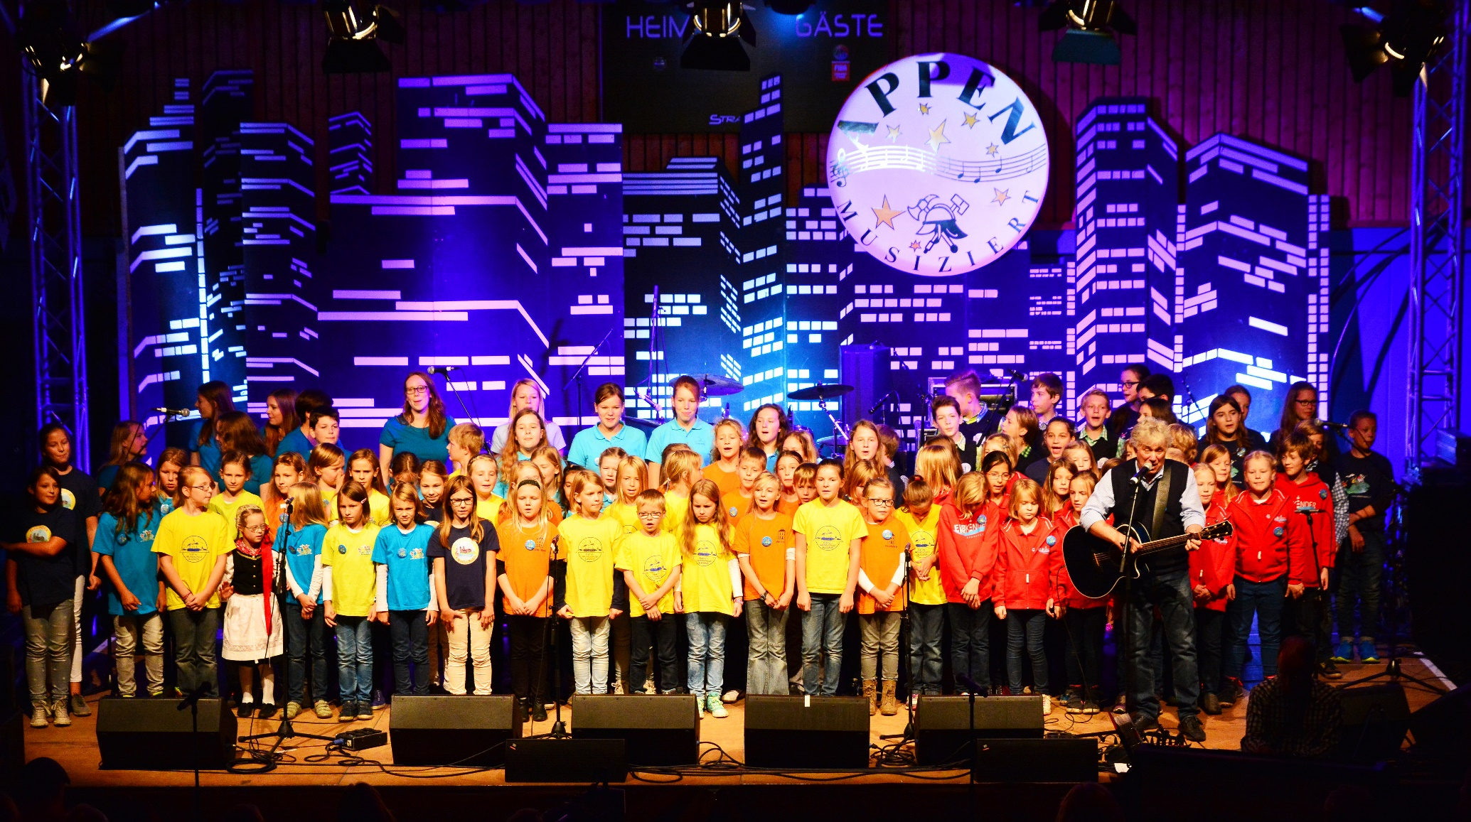
Die Jahresuhr
hören
Rolf Zuckowski ist ein deutscher Musiker, der aus Hamburg kommt. Alle deutschen Kinder wachsen mit seinen Kinderliedern auf.
Notes:
Procedure: 1. Play the video and invite students to sing along. It is repetitive and catchy. 2. Point out Rolf Zuckowski and read the two sentences about him with students.
Word frequency of unknown words (1 is the most frequent word in German): wecken [2578] Source: Jones, R.L. & Tschirner, E. (2019). A frequency dictionary of German: core vocabulary for learners. Routledge
Photo attribution: Frank Schwichtenberg, CC BY-SA 3.0 <https://creativecommons.org/licenses/by-sa/3.0>, via Wikimedia Commons
Video link: https://www.youtube.com/watch?v=WJ0uJo5kJ04

Slide 21
Y9 T2.1 Week 6
Kultur
Slides 2; 14-16; 40-42 : reading, listening
Slides about German immigration

Slide 22
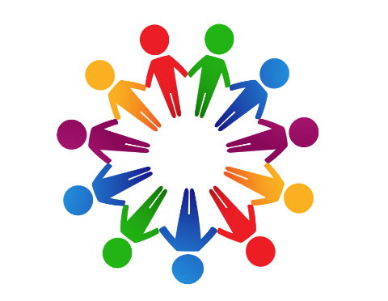
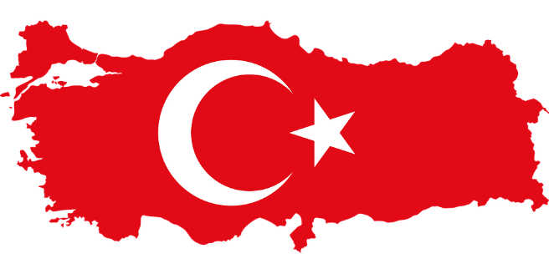
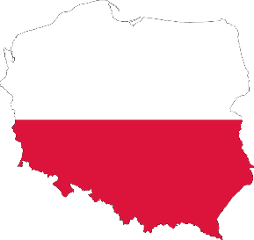
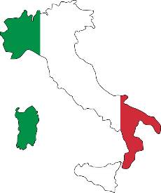
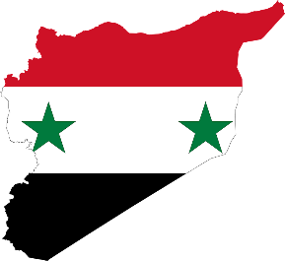
Tschüs Heimat*, Hallo Deutschland!
Kultur
21,2 Millionen Menschen mit Migrationshintergrund* leben in Deutschland (Gesamt*bevölkerung: 83,1 Millionen).
Fast 50 Prozent von ihnen sind deutsche Staatsbürger*.
Von den 11,2 Millionen Ausländern* in Deutschland sind die meisten aus der Türkei und dann Polen, Syrien, Rumänien und Italien.
die Heimat – homeland
der Migrationshintergrund – migration background
gesamt – total
der Bürger – citizen
der Ausländer – foreigner
Notes:
Timing: 2 minutes Aim: to provide cultural information relevant to this week’s context of changing countries and German immigration. Procedure: 1. Students read the information for themselves.
2. Teachers prompts for the key facts in English. (Around ¼ Germany’s population has a migration background; almost half of these have German citizenship; most foreigners living in German are from Turkey, Poland, Syria, Rumania and Italy.)
Note: next week we will focus on the theme of migration a little more, through the work of poet Adel Karasholi.
Note:
- flags/country images not to scale!!
- statistics from 2019, see also https://www.destatis.de/DE/Themen/Gesellschaft-Umwelt/Bevoelkerung/_inhalt.html
Word frequency (1 is the most frequent word in German): Bürger [683] gesamt [557] Heimat [1305] Hintergrund [1207] Migration [4123] Rumänien [>5009] Syrien [1416] Source: Jones, R.L. & Tschirner, E. (2019). A frequency dictionary of German: core vocabulary for learners. Routledge

Slide 23
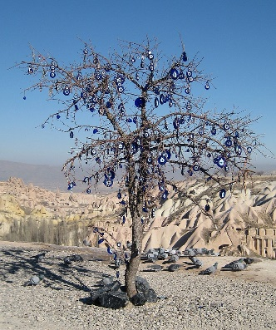
Das böse Auge
das Souvenir – souvenir
lesen
Lies den Text. Use the words you know to understand the
general meaning of the words in bold.
In der Türkei und auch in einigen anderen Ländern sieht man oft ein blaues Amulett in Form von einem Auge. Es hat verschiedene Namen, aber es soll immer vor dem bösen Blick schützen – das ist, wenn einem jemand etwas Böses wünscht. Zum Schutz hängt man das Amulett gerne im Haus, im Auto oder an der Kleidung auf. In Kappadokien, eine Gegend in der Türkei, hängen die Menschen es in Bäume, und auch als Schmuck ist es beliebt. Das 'böse Auge' ist ursprünglich aus Glas, und die Farbe sieht aus wie der schöne blaue Himmel. Touristen kaufen es immer gerne als Souvenir*.
amulet
1. Amulett: type of country | body part | form | decoration
2. verschieden: expresses similarity |colour | fun | difference
3. Schutz: type of ornament | prevention | prayer | personality
4. Gegend: part of geography | plant | custom | family
5. Schmuck: type of body decoration | person | tree |food
6. ursprünglich: expresses duration| origin| never | time of day
various
protection
region
jewellery
originally
Notes:
Timing: 5 minutes Aim: to practise lexical inferencing; the written comprehension of known words to arrive at a general understanding of one unknown word in a sentence context. In addition, to revise previously learnt vocabulary in new contexts. Procedure:
1. Ensure that students understand the task (as this is only the second time they do this type of activity). Students need to know that they are aiming to understand the general meaning, rather than specific meaning (though they may in some cases also arrive at this).
2. Students read each text and decide which of the four options is most likely, depending on their understanding of the surrounding words.
3. Click to reveal answers as well as the specific meaning of each word.
4. Proceed to the next slide for the comprehension part of the activity.
Image credit: tree in Cappadocia with evil eye amulets. By: Shakko – Own work, CC BY-SA 3.0, https://commons.wikimedia.org/w/index.php?curid=3703598
Word frequency (1 is the most frequent word in German):
arabisch [2159] Gegend [1575] Schmuck [>5009] Schutz [1152] Souvenir [>5009] ursprünglich [1332] [verschieden [254] Source: Jones, R.L. & Tschirner, E. (2019). A frequency dictionary of German: core vocabulary for learners. Routledge

Slide 24
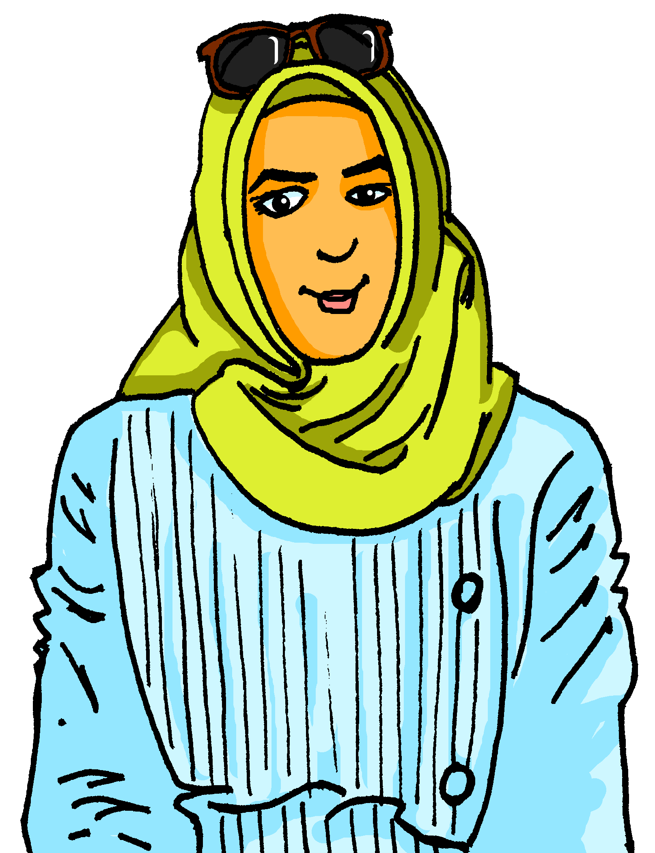
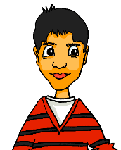
Migration
Mehmet spricht mit seiner Mutter. Welche Konjunktion passt?
lesen
had to do a German course but
1. Mehmet’s mum __________________________________ Mehmet learnt German from his friends.
2. The neighbours in the street were friendly __________________________ say “hello”.
3. She read the Turkish newspaper ____________________
__________ forget Turkish culture.
4. Mehmet says _______________________ similar problems.
5. He came to Germany __________________________ speak German.
After a while he got to know friends at school,
___________________ also read and write German better.
1. Ich musste einen Deutschkurs machen, aber / während du hast die Sprache von deinen Freunden gelernt.
2. Die Nachbarn in unserer Straße waren freundlich obwohl / aber ich kaum “Hallo” sagen konnte.
3. Ich habe die türkische Zeitung gelesen, denn / weil ich wollte die türkische Kultur nicht vergessen.
1
although she could hardly
because she didn’t
2
want to
he had to work through
before he could
3
after he could
4. Mutti, ich denke, dass / -- ich musste ähnliche Probleme durcharbeiten.
5. Ich bin nach Deutschland gekommen, bevor / und ich Deutsch sprechen konnte.
6. Ich habe nach einer Weile Freunde in der Schule kennengelernt, nachdem / aber ich auch besser Deutsch lesen und schreiben konnte.
4
5
6
Notes:
Timing: 8 minutes Aim: to distinguish between WO1 and WO3 conjunctions based on syntax; to practise written comprehension of a variety of revisited vocabulary in a longer context. Procedure:
1. Explain the scenario: Mehmet and his mum are having a conversation about first arriving in Germany. She moved to Germany very recently (in Y7 in SOW so two years ago – neither she nor Mehmet could speak German when they arrived). 2. Students read Mehmet’s mum’s first sentence and decide, based on word order, which one out of the two conjunctions (in bold) is correct.
3. Click for answer.
4. For comprehension, students read item 1 on the right and fill in the gap (in English), which includes the conjunction and the imperfect modal.
5. Click to bring up answer.
6. Continue for items 2-6.

Slide 25
Y9 T2.2 Week 1
Kultur
Slides 6-14; 21-37: reading, listening, writing, speaking
Slides about ‘Seiltanz’ by German Syrian poet Adel Karasholi and German Syrians

Slide 26
Phonetik
hören / schreiben
*die Heimat – homeland
Person A liest laut. Person B dreht sich um, hört zu und schreibt.
Adel Karasholi ist ein Dichter aus Syrien.
2. Seine Familie ist kurdisch.
3. Er wurde 1936 in Syrien geboren.
4. Als Dichter und Journalist hatte er in seiner Heimat* zu wenig Freiheit.
Notes:
Timing: 8 minutes (2 slides) Aim: to practise differentiating between [ie] (in different pronunciations) and [ei]. Procedure: 1. Partner B turns away from the board. Make sure this happens before the sentences are revealed!
2. Click to reveal sentences.
3. Partner A reads the sentences to partner B who transcribes what they hear. Depending upon difficulty level, partner B can either transcribe the full sentence, or use the handout and fill in the [ei] and [ie] sounds.
4. Partner B turns back around to check answers.
5. Move to the next slide and partners swap roles. 6. Note: the following task on Slide 8 re-uses the same text; students can first check their written transcriptions before starting the comprehension task.
Word frequency of unknown words (1 is the most frequent word in German):
Heimat [1305] Source: Jones, R.L. & Tschirner, E. (2019). A frequency dictionary of German: core vocabulary for learners. Routledge

Slide 27
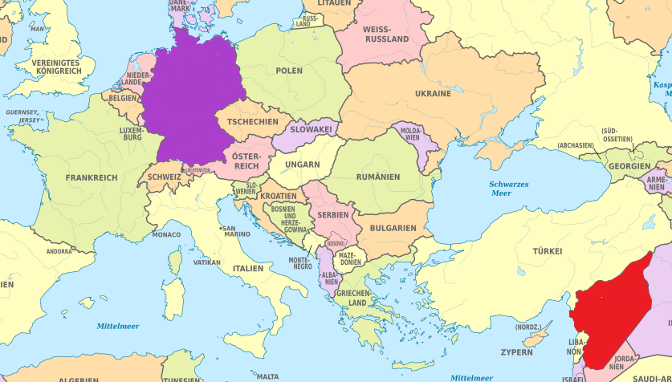
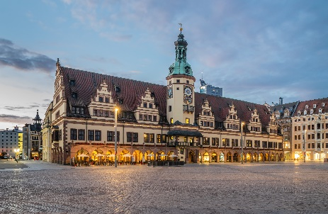
Adel Karasholi
*die Heimat – homeland
Deutschland
lesen / sprechen
Adel Karasholi ist ein Dichter aus Syrien. Seine Familie ist kurdisch. Er wurde 1936 in Syrien geboren. Als Dichter und Journalist hatte er in seiner Heimat* zu wenig Freiheit. 1961 ist er nach Leipzig in Deutschland gekommen. Er hat dort Deutsch studiert und eine Doktorarbeit geschrieben. Er schreibt Gedichte auf Deutsch.
Sein Gedicht ‘Seiltanz’ gehört zum Genre ‘Migrationsliteratur’.
1936
Leipzig liegt im Bundesland Sachsen, das früher ein Teil der DDR war. Die Stadt ist ein historisches Kulturzentrum und hat berühmte Universitäten für Handel* und auch für Musik.
zu wenig Freiheit
1961
Leipzig
Deutsch
Syrien
Osten
1. Wo liegt Syrien – im Westen oder im Osten?
2. Wann wurde Adel Karasholi geboren?
3. Warum hat er Syrien verlassen?
4. Wie alt war er, als er nach Deutschland gefahren ist?
5. Wo und was hat er in Deutschland studiert?
6. In welcher Sprache schreibt er Gedichte?
7. Was ist „Migrationsliteratur“, deiner Meinung nach?
Deutsch
*der Handel – business, trade
25 Jahre alt
Literatur mit dem Thema ‘Migration’
Notes:
Timing: 8 minutes
Aim: to practise written comprehension of the previous phonics text and to answer written questions orally.
Procedure: 1. Students check their phonics transcriptions against the full text on this slide.
2. Then students read the text and consider answers to the questions. 3. Teachers elicit responses to the questions from students, orally.
4. Teachers click to show answers within the text.
5. Teachers click to bring up a call out about Leipzig.
Attribution: Krzysztof Golik, CC BY-SA 4.0, via Wikimedia Commons
Word frequency of unknown words and cognates (1 is the most frequent word in German): Doktor [240] Genre [>5009] Heimat [1305] Journalist [1480] kurdisch [>5009] Literatur [913] Migration [4123] Source: Jones, R.L. & Tschirner, E. (2019). A frequency dictionary of German: core vocabulary for learners. Routledge

Slide 28
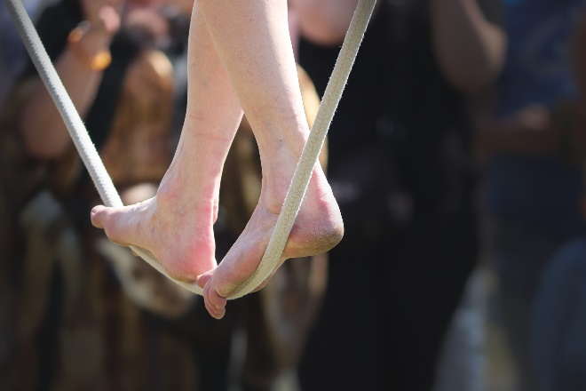
Seiltanz – Adel Karasholi
hören
Hör zu. Schreib die Wörter, die fehlen.
Und also sprach Abdulla zu mir Fremde ist zu deiner Rechten Und zu deiner Linken ist Fremde Denn du tanzt auf einem Seil Und er sprach Die Frage steht der Frage im Wege Die Antwort der Antwort desgleichen Denn du tanzt auf einem Seil
1
_______
2
_______
_______
Und er sprach Weder der Osten ist Osten Noch der Westen Westen in dir Denn du tanzt auf einem Seil Und er sprach Schließe deine Augen Und laufe so schnell du laufen kannst Denn du tanzt auf einem Seil
3
7
_______
8
______
4
_______
9
_______
5
_______
6
_____
10
_______
11
_______
12
_____
Notes:
Timing: 5 minutes Aim: to provide students with their first encounter with the poem text; to help students to connect the spoken and written forms of the language more securely; to practise transcribing a mixture of familiar and unfamiliar language. Procedure: 1. Students number 1-12.
2. Click to play audio.
3. Students transcribe the 12 missing words.
4. Click to check answers. 5. Note that the next two slides support students to unpack the meaning of the text.
Transcript: Und also sprach Abdulla zu mir Fremde ist zu deiner Rechten Und zu deiner Linken ist Fremde Denn du tanzt auf einem Seil Und er sprach Die Frage steht der Frage im Wege Die Antwort der Antwort desgleichen Denn du tanzt auf einem Seil
Und er sprach Weder der Osten ist Osten Noch der Westen Westen in dir Denn du tanzt auf einem Seil Und er sprach Schließe deine Augen Und laufe so schnell du laufen kannst Denn du tanzt auf einem Seil
Note: 94.4% of words used in this poem stem from word families with a high frequency. The only words not in top 2000 are das Seil and desgleichen (likewise).
Poem attribution: Permission to use this poem was granted by the author for a previous non-for-profit educational languages project. Multiple attempts were made to contact the author to obtain similar permissions for use of the poem in this resource but we have, to date, been unable to contact him.
Word frequency of unknown words and cognates (1 is the most frequent word in German): Seil [4925] desgleichen [>5009] Source: Jones, R.L. & Tschirner, E. (2019). A frequency dictionary of German: core vocabulary for learners. Routledge

Slide 29
Syrier in Deutschland
Note: Insbesondere is a more formal version of besonders.
lesen
insbesondere – especially
Lies den Text. Schreib 1-9 und ein Synonym aus der Liste für jedes blaue Wort.
Heute
ungefähr
Beginn
Steigerung
Zur Zeit leben circa 818.000 Menschen aus Syrien in Deutschland. 10 Jahre davor waren es nur 30.000. Der Grund für diese starke Zunahme ist der Krieg in Syrien, der im Jahr 2011 seinen Anfang hatte. Nach Deutschland sind insbesondere* in den Jahren 2015 und 2016 viele Syrer als Flüchtlinge gekommen. 6 Millionen Syrier haben ihre Heimat verlassen. Laut Medien sind in dem Krieg schon mehr als 400.000 Menschen ums Leben gekommen.
früher
Journalisten
Land
Asylsuchende
gestorben
Journalisten| ungefähr | Beginn| Steigerung früher | heute | gestorben | Asylsuchende | Land
Notes:
Timing: 5 minutes Aim: to develop vocabulary knowledge by using known words in a sentence to identity the meaning of unknown words, replacing these with a known (or cognate) synonym. Procedure: 1. Students replace the blue words in the text with a known (or cognate) synonym (see list at the bottom). 2. Click for answers. 3. Elicit the main details from the text from students in English. Note: words have not necessarily been learnt in the same form, e.g. Steigerung (noun) is to be extrapolated from steigen (verb). If needed, teachers should first work with students on the list of words at the bottom, to elicit possible meanings (e.g. climb/increase) before attempting the task.
Data from:
https://de.statista.com/statistik/daten/studie/463384/umfrage/auslaender-aus-syrien-in-deutschland/ Word frequency (1 is the most frequent word in German): insbesondere [655] Source: Jones, R.L. & Tschirner, E. (2019). A frequency dictionary of German: core vocabulary for learners. Routledge

Slide 30
Y9 T2.2 Week 2
Kultur
Slides 34-41; 42-43: reading, listening, speaking
Slides about German artist Franz Marc and other German figures

Slide 31
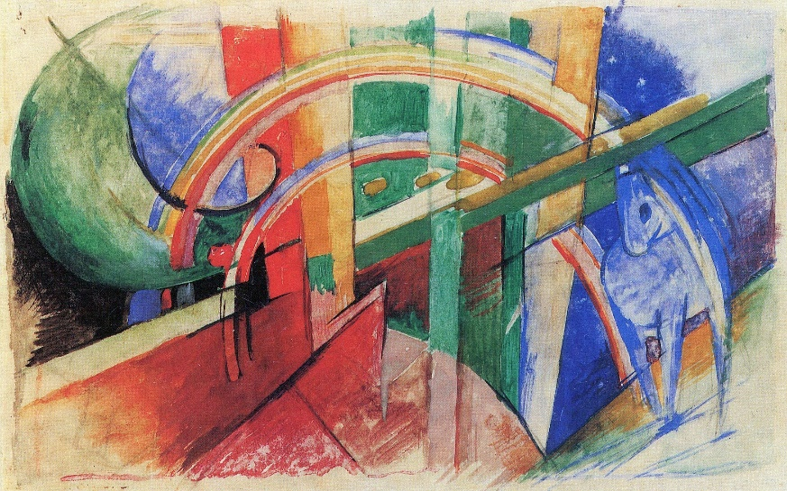
Franz Marc [1/6]
hören / lesen
*Maler – painter
Hör zu und schreibe die Jahre.
1880 wurde der deutsche Maler* Franz Marc in München geboren. Dort ist er bei seinen Eltern, zusammen mit seinem Bruder Paul, der zwei Jahre älter war, aufgewachsen.
1899 ist er zur Universität gegangen und hat Theologie studiert. Jedoch war sein Ziel immer, Maler zu werden. Deshalb hat er 1900 ein Kunststudium an der Münchner Akademie angefangen.
1903 ist Franz Marc zum ersten Mal nach Paris gefahren. Dort hat er die Bilder von Vincent van Gogh und von den Impressionisten gesehen.
1904 hat er meist an Tierbildern gearbeitet. Seine Kunst ist in dieser Zeit einfacher geworden.
1907 ist Marc zum zweiten Mal nach Paris gereist.
1
2
3
4
5
6
Notes:
Timing: 12 minutes (6 slides) Aim: to practise aural comprehension of years within a larger text (4 minutes). Procedure: 1. Press the audio button to listen to the recording.
2. Ask students to note down the years that they hear, in digits.
3. Click to reveal answers.
4. Repeat the procedure on the following slide with the second half of the text.
Word frequency of unknown words and cognates (1 is the most frequent word in German): Ausstellung [1597] Galerie [4328] Maler [2731] Kontakt [930] Reiter [4884] insbesondere [655] Symbol [2570] Kraft [458] abstrakt [3335] Soldat [1267] Skizzen [>5009] Wasserfall [>5009] Auktion [>5009] Rekord [4701] Summe [1114] Source: Jones, R.L. & Tschirner, E. (2019). A frequency dictionary of German: core vocabulary for learners. Routledge
Note: all images from Wikipedia are in the public domain, no attribution required.

Slide 32
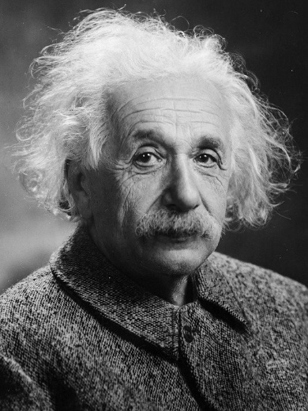
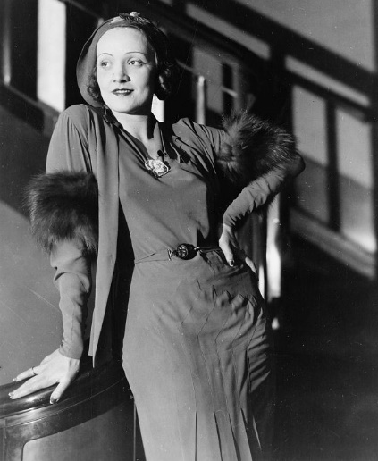
Wann war das?
hören / sprechen
*die Hauptrolle – lead/main role
*der Engel – angel
Albert Einstein,
Physiker
Nobelpreis gewonnen:
Nena,
Sängerin
99 Luftballons geschrieben:
1921
1983
Marlene Dietrich,
Schauspielerin
Hauptrolle* in Der blaue Engel*
Boris Becker,
Tennisspieler
Wimbledon gewonnen:
1930
1985
Notes:
Timing: 8 minutes. This is slide 1/2.
Aim: to practise saying German years.
Procedure:
1. As a class, ensure students understand the facts about the famous people.
2. Partner B turns away from the board.
3. Click to reveal the years.
4. Partner A reads aloud the information in each box, e.g. 1921 hat Albert Einstein den Nobelpreis gewonnen.
5. Partner B listens and writes down the number they hear.
6. Partner B turns back to the board to check answers.
7. Partners swap roles (see next slide).
Marlene Dietrich photo attribution: George Grantham Bain Collection (Library of Congress), Public domain, via Wikimedia Commons
Word frequency of unknown words and cognates (1 is the most frequent word in German): Physiker [<5009] Engel [4236] Manifest [>5009] kommunistisch [>5009] Partei [588] Kanzler [1983] Ausstellung [1597] Politiker [1140] Künstler [789] Philosoph [3325] Source: Jones, R.L. & Tschirner, E. (2019). A frequency dictionary of German: core vocabulary for learners. Routledge

Slide 33
Y9 T2.2 Week 3
Kultur
Slides 31-32: speaking, writing
Slides about Potsdam

Slide 34
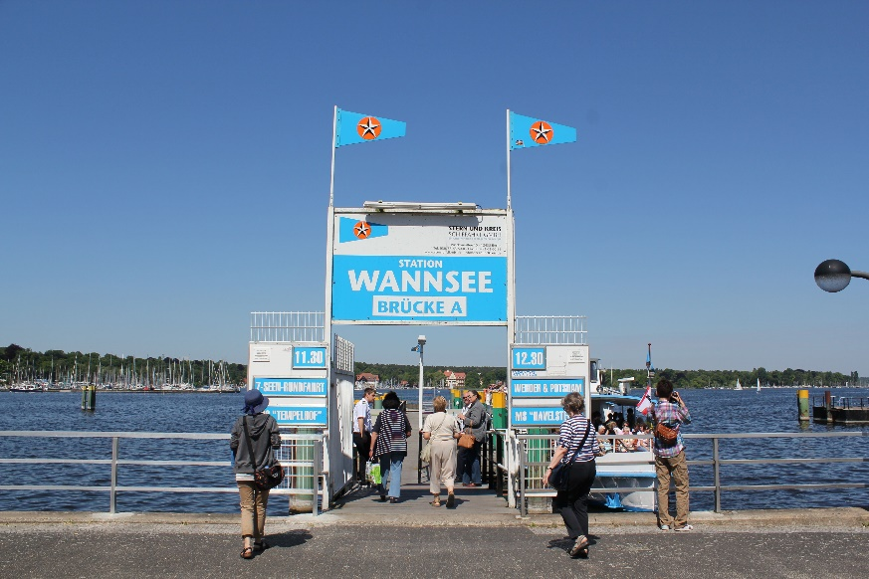
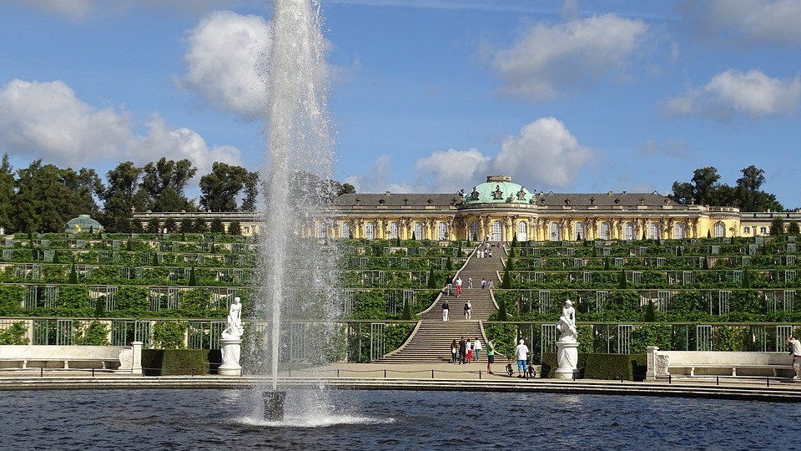
In Potsdam
schreiben
Schreib drei Fragen, die du deinen Partner / deine Partnerin über die Fotos fragen wirst.
Write a question with gefallen. Gefällt dir das Schloss?
Write a question with mögen.
Magst du Schwimmen?
3. Write a question with a comparative.
Welches Foto magst du lieber?
Potsdam ist eine Stadt südwestlich von Berlin. Hier kann man den großen See Wannsee und Schloss Sanssouci besuchen.
Wannsee, Potsdam
Schloss Sanssouci, Potsdam
Notes:
Timing: 5 minutes Aim: to apply knowledge of comparatives and gefallen and mögen and their corresponding pronouns. Procedure: 1. Ask students to look carefully at the two photos of Potsdam.
2. Click to hide the call out and bring up some instructions.
3. Ask students to write three questions that they will then ask their partner orally in the next exercise. They can use the examples as a prompt.
Wannsee photo attribution Kazuyanagae, CC BY-SA 3.0 <https://creativecommons.org/licenses/by-sa/3.0>, via Wikimedia Commons

Slide 35
Beschreib die Fotos
Beantworte die Fragen von deinem Partner / deiner Partnerin.
sprechen
A
B
Wenn ihr noch Zeit habt, frag dann:
Welchen Urlaub magst du lieber? Warum?
Welche Urlaubsorte hast du schon besucht?
Wohin möchtest du in Urlaub fahren? Warum?
Was machen die Leute auf dem Foto A/B?
Beschreib eine Person auf dem Foto A/B.
Was machen sie gern im Urlaub A/B?
Notes:
Timing: 10 minutes Aim: to practise using gefallen, mögen, and comparatives orally. Procedure: 1. Students ask each other the questions they wrote in the previous exercise, and answer based on what they can see in the photos.
2. If they have time, they can also ask each other the questions at the bottom of the slide.

Slide 36
Y9 T2.2 Week 4
Kultur
Slides 2-3: speaking
Slides about the German Rote Kreuz

Slide 37
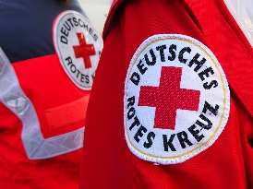
Das Deutsche Rote Kreuz*
Person B liest ihren Text vor. Person A macht Notizen. Welche Wörter sind anders?
sprechen
Nachmittag
will
deshalb
lernen
Kleidung
Das Deutsche Rote Kreuz (DRK)*
Am Tag bin ich Schauspieler. Am Abend habe ich ein Hobby: seit Juli arbeite ich freiwillig für das DRK. Aus diesem Grund verdiene ich kein Geld, aber man bezahlt meine Kosten und ich bekomme eine Uniform. Ich habe viel erlebt. Ich habe zum Beispiel Menschen nach Angriffen geholfen und sie an einen sicheren Ort gebracht. Natürlich kann das ganz gefährlich sein, es ist nicht leicht und ich kann sehr müde werden. Aber ich habe Lust, Menschen zu helfen und mehr zu erfahren. Ich weiß selbst, dass die Welt noch nicht in Ordnung ist. Deshalb will ich gemeinsam mit dem DRK neue Gesetze, die uns erlauben werden, mehr Menschen zu schützen.
Ich sage allen, die in Deutschland wohnen: wenn du genug Zeit hast, warum nicht freiwillig für das DRK arbeiten? Du wirst es richtig genießen und es nie vergessen!
unterstützen
Haus
Sie
schwer
schwierig
perfekt
August
zusammen
verkaufe ich Telefone
Which other words did you need to change?
* German red cross
Frankreich
sehr viel
Unfällen
gesehen
Notes:
Timing: 10 minutes (2 slides) Aim: i) to review the homework task this week.
ii) to develop fluency in decoding by reading aloud the student versions, adapted for homework. iii) to listen attentively, noting differences in the original text. iv) to make judgements about the replacements made by a peer, and engage in peer feedback. Procedure: 1. Student B reads his/her adapted HW text. 2. Student A follows along with the original and makes a note of any substituted words s/he hears (on his/her copy of the HW sheet)
3. Swap roles.
4. Compare and contrast the two versions. Scrutinise any differences and offer opinions about the correctness of the choices.
5. Move to the next slide, which has a possible answer version, using all of the viable words. Note: the HW task set a time limit and asked students to try to replace at least ten of the words, so it’s to be expected that they might not have got them all.
Word frequency of cognates and unknown words (1 is the most frequent word in German): Kreuz [2358] Source: Jones, R.L. & Tschirner, E. (2019). A frequency dictionary of German: core vocabulary for learners. Routledge

Slide 38
Das Deutsche Rote Kreuz*
Person B liest ihren Text vor. Person A macht Notizen. Welche Wörter sind anders?
sprechen
Nachmittag
will
deshalb
lernen
Kleidung
Das Deutsche Rote Kreuz (DRK)*
Am Tag bin ich Schauspieler . Am Abend habe ich ein Hobby: seit Juli arbeite ich freiwillig für das DRK. Aus diesem Grund verdiene ich kein Geld, aber man bezahlt meine Kosten und ich bekomme eine Uniform. Ich habe viel erlebt. Ich habe zum Beispiel Menschen nach Angriffen geholfen und sie an einen sicheren Ort gebracht. Natürlich kann das ganz gefährlich sein, es ist nicht leicht und ich kann sehr müde werden. Aber ich habe Lust, Menschen zu helfen und mehr zu erfahren. Ich weiß selbst, dass die Welt noch nicht in Ordnung ist. Deshalb will ich gemeinsam mit dem DRK neue Gesetze, die uns erlauben werden, mehr Menschen zu schützen.
Ich sage allen, die in Deutschland wohnen: wenn du genug Zeit hast, warum nicht freiwillig für das DRK arbeiten? Du wirst es richtig genießen und es nie vergessen!
verkaufe ich Telefone
Nachmittag
unterstützen
Haus
August
Deshalb
Sie
schwer
Kleidung
gesehen
Unfällen
schwierig
ein sicheres Haus
perfekt
schwer
schwierig
will
unterstützen
August
zusammen
lernen
perfekt
zusammen
verkaufe ich Telefone
Which other words did you need to change?
Frankreich
Sie
haben
Sie werden
sehr viel
* German red cross
Frankreich
sehr viel
Unfällen
gesehen
Notes:
Procedure: 1. On successive clicks the bold words are covered with the appropriate substitute word. 2. Note that sometimes changes are needed to other words in the sentence. All of these changes revisit previously taught grammar, which teachers can elicit and/or explain as needed.
Changes are: i. einen sicheren → ein sicheres
ii. habe Lust, zu… → will… iii. hast→ haben
iv. wirst → werden

